Slide 1
CONTOH-CONTOH
BAHAN PANGAN HASIL TERNAK FERMENTASI

Slide 2

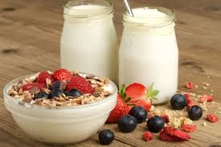
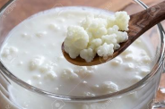
Yogurt
Fermentasi susu dgn BAL→ Lactobacillus bulgaricus & Streptococcus thermophillus
merubah gula dalam susu, terutama laktosa → asam laktat & asam-asam lainnya → meningkatkan citarasa & menurunkan pH → menghambat pertumbuhan mikroba patogen & pembusuk → umur simpan lebih lama
Kefir
Fermentasi susu dgn biji kefir → berbentuk butiran putih → kumpulan bakteri Streptococcus sp., Lactobacillus sp., & beberapa jenis ragi → rasa, warna, & rasa seperti yogurt dgn aroma khas khamir (seperti alkohol & soda)
Bakteri berperan → pembentukan asam laktat & flavour
Ragi berperan → pembentukan CO2 & alkohol

Slide 3
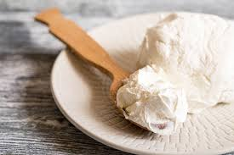
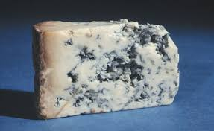
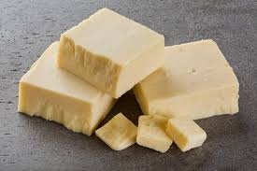
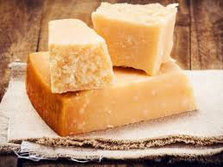
Keju
Fermentasi susu dgn rennet / enzim proteolitik → menggumpal → curd & whey → disaring
Klasifikasi Keju Berdasarkan Tekstur
Keju lunak → kadar air keju > 40%, ex. mascarpone
Keju setengah lunak → kadar air 36-40%, ex. bluecheese
Keju keras → kadar air 25-36%, ex. cheddar
Keju sangat keras → <25%, ex. parmesan

Slide 4
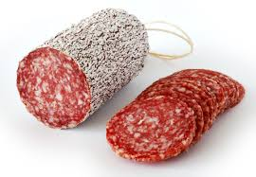
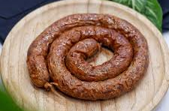
Salami
Sosis fermentasi → konsentrasi garam tinggi → kadar air & Aw rendah
Proses → penambahan Lactobacillus sp. + gula sederhana → sumber energi pertumbuhan bakteri → meningkatkan keasaman daging → dihidrolisis menghasilkan asam
Keasaman menghambat pertumbuhan mikroorganisme yg tidak diinginkan & mengurangi kemampuan mengikat air oleh protein daging (water holding capacity)
Urutan
Sosis fermentasi tradisional Bali → bahan daging & lemak babi → fermentasi spontan oleh mikroorganisme alami dari daging & bumbu yang ditambahkan → sosis dimasukkan ke usus & dijemur 3-5 hari
BAL → Lactobacillus fermentum, Pediococcus acidilactici & Pediococcus pentosaceus

Slide 5
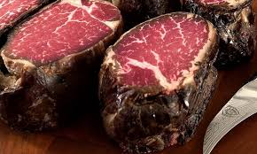
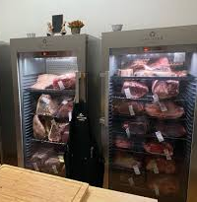
Dry Aged
Fermentasi daging tradisional → daging digantung di ruang khusus suhu min ruangan 2 ⁰C & maks 4 ⁰C, kelembaban 70% → 28-120 hari → pembusukan alami → bagian luar kering & dalam empuk krn proses penghancuran otot alami → daging lebih empuk & cita rasa keluar
1. TEKSTUR DAGING LEBIH EMPUK DAN LEMBUT
Bagian dalam daging mengalami pembusukan & ototnya menjadi hancur.
2. BUMBU LEBIH MENYERAP
Bumbu akan lebih menyerap & membuat rasa daging lebih enak, lumer di mulut
3. MEMPUNYAI NILAI JUAL YANG TINGGI
Nilai jual yang lebih tinggi. → ratusan bahkan jutaan rupiah → rasa berbeda & berkualitas
KELEBIHAN

Slide 6
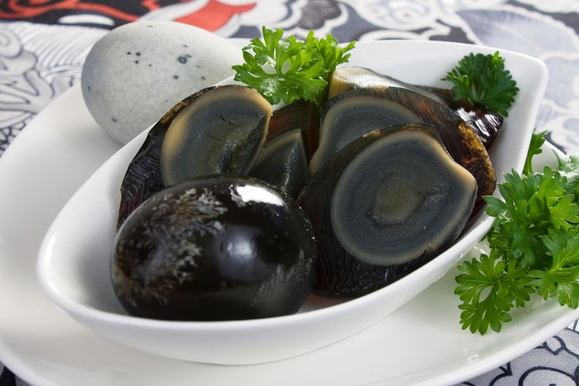
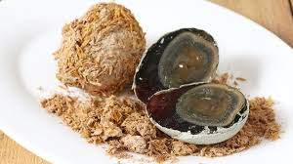
Telur Pitan
Telur fermentasi → telur ayam, telur bebek, telur puyuh → diawetkan dlm kapur, garam, & abu, dilapisi sekam → waktu tiga bulan → telur menyerap natrium yg mendenaturasi protein → bau yang menyengat seperti belerang →berwarna kuning, abu-abu, hijau, kuning gelap

Slide 7



PELUANG & TANTANGAN PENGEMBANGAN BPHT FERMENTASI
Tren Gaya Hidup Sehat
Permintaan produk fermentasi yang kaya probiotik & nutrisi meningkat seiring dengan tren gaya hidup sehat.
Inovasi Produk
Pengembangan varian rasa dan tekstur baru dapat meningkatkan daya tarik produk fermentasi.
Regulasi Keamanan Pangan
Pemenuhan standar keamanan dan higienitas produk fermentasi menjadi tantangan utama.

Slide 8
TERIMA KASIH

